Slide 1
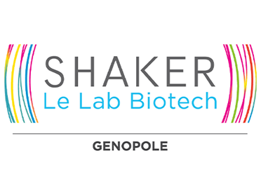
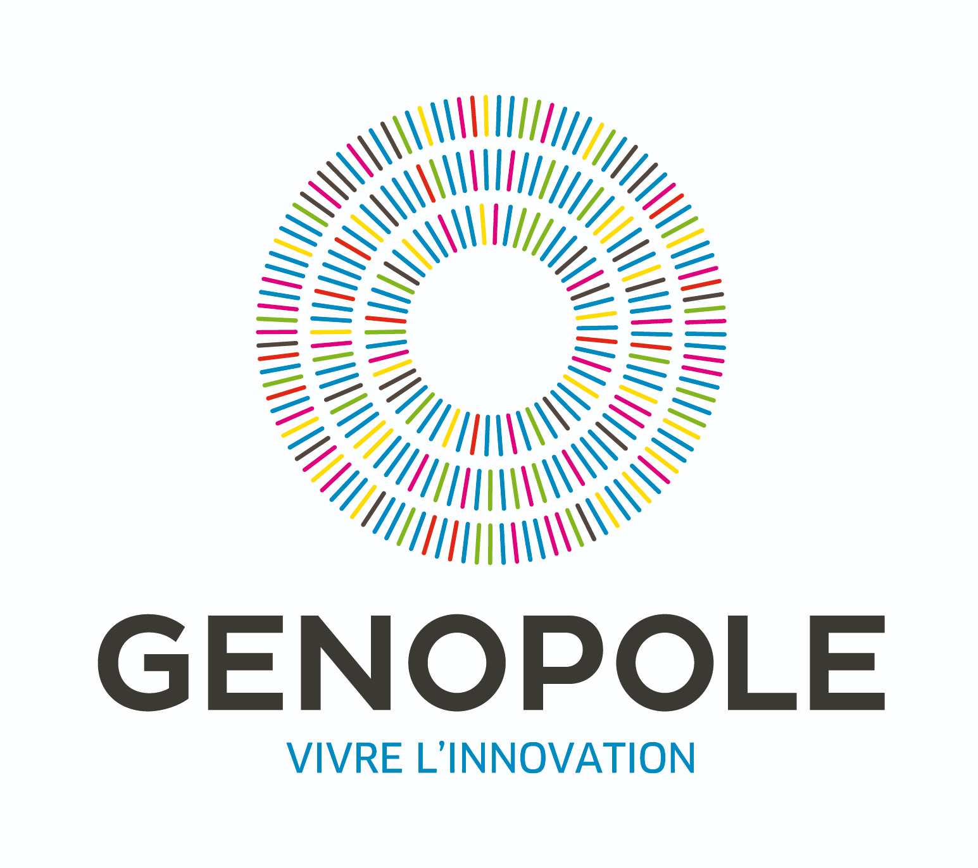
HACKATHON
PROJET SYNBIODROP

Slide 2
Sommaire
Présentation du projet
Démonstration technique
Conclusion

Slide 3
Présentation du projet
Automatiser
Réduire les coûts
Pas d’alternatives competitives

Slide 4
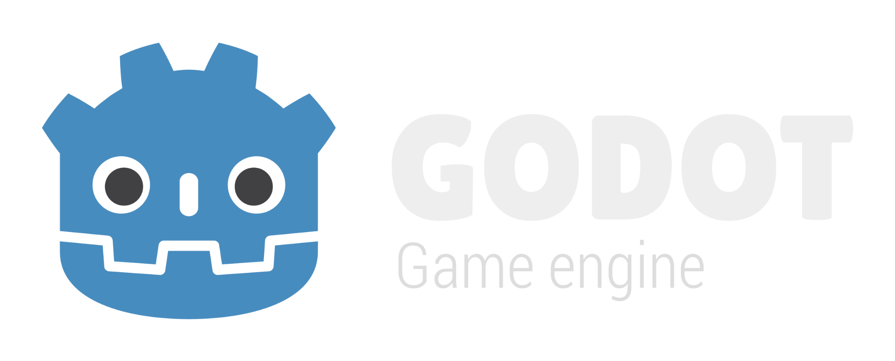
Notre approche du projet
Notre choix: Godot
Simplicité de création d’interfaces graphique
Découverte d’un nouvel outil
Notre approche du projet:
Interactivité basé sur des boutons ⇒ Intuitif et simple d’utilisation
Automatisation → implementation facile de visual scripting

Slide 5
Conclusion
Ce que ce projet nous a apporté:
Découverte du logiciel Godot
S’organiser en groupe afin de répondre à un besoin en un temps limité
Découverte du milieu des startup et des incubateurs d’entreprises

